Slide 1


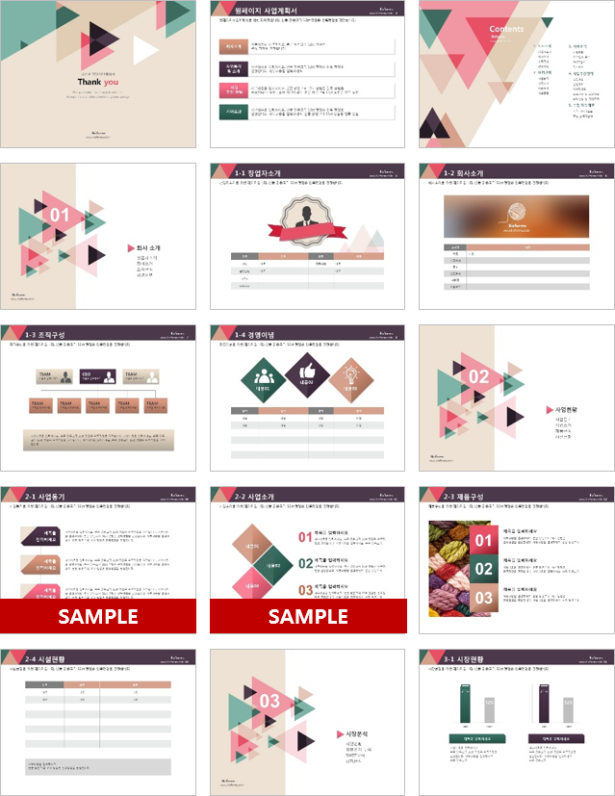
Bizforms PowerPoint
쇼핑몰 사업계획서(창업)
파워포인트 > 표준작성법 > 사업계획서
사업계획서 표준작성 샘플 포함
29 page
원본 PPT 바로가기 >
http://www.bizforms.co.kr/bms/check.asp?code=bs3217338750418&go_url=http%3a%2f%2fpowerpoint.bizforms.co.kr%2fform_view%2fview.asp%3fnumber%3d105667%26v_flag%3d0

Slide 2

2-1 사업동기
08
전문가 조언
Bizforms
www.bizforms.co.kr
[사업동기]
사업동기를 위한 페이지입니다. 본문 맑은고딕 12pt 정렬은 왼쪽정렬을 권장합니다.
창업 및 사업의 동기, 선정배경 등의 내용을 기재하시면 됩니다.
개인적으로 자신 있고 관심 있는 분야이거나 시장성이 있어서 선택하게 되었다는 등의 내용을 작성하시면 됩니다.
제목을
입력하세요
세부내용을 입력하세요. 본문 맑은고딕 10pt 정렬은 왼쪽정렬을 권장합니다. 세부내용을 입력하세요. 본문 맑은고딕 10pt 정렬은 왼쪽정렬을 권장합니다. 세부내용을 입력하세요. 본문 맑은고딕 10pt 정렬은 왼쪽정렬을 권장합니다.
이 상자는 출력 시 나오지 않습니다.
완성 후 삭제해주세요.
제목을
입력하세요
세부내용을 입력하세요. 본문 맑은고딕 10pt 정렬은 왼쪽정렬을 권장합니다. 세부내용을 입력하세요. 본문 맑은고딕 10pt 정렬은 왼쪽정렬을 권장합니다. 세부내용을 입력하세요. 본문 맑은고딕 10pt 정렬은 왼쪽정렬을 권장합니다.
제목을
입력하세요
세부내용을 입력하세요. 본문 맑은고딕 10pt 정렬은 왼쪽정렬을 권장합니다. 세부내용을 입력하세요. 본문 맑은고딕 10pt 정렬은 왼쪽정렬을 권장합니다. 세부내용을 입력하세요. 본문 맑은고딕 10pt 정렬은 왼쪽정렬을 권장합니다.

Slide 3
2-2 사업소개
09
전문가 조언
Bizforms
www.bizforms.co.kr
[사업소개]
사업소개를 위한 페이지입니다. 본문 맑은고딕 12pt 정렬은 왼쪽정렬을 권장합니다.
자사가 진행 중에 있는 서비스 및 사업 영역에 대한 대략적인 내용들을 기재합니다.
자사가 어떤 사업을 통해 수익을 창출하고 있는지를 한눈에 알아볼 수 있도록 도식화 하고 대표적인 서비스를 나열하는 방법으로 간단히 표현할 수 있습니다.
01
제목을 입력하세요
세부내용을 입력하세요. 본문 맑은고딕 10pt 정렬은 왼쪽정렬을 권장합니다. 세부내용을 입력하세요. 본문 맑은고딕
내용01
이 상자는 출력 시 나오지 않습니다.
완성 후 삭제해주세요.
02
제목을 입력하세요
내용02
세부내용을 입력하세요. 본문 맑은고딕 10pt 정렬은 왼쪽정렬을 권장합니다. 세부내용을 입력하세요. 본문 맑은고딕
내용03
03
제목을 입력하세요
세부내용을 입력하세요. 본문 맑은고딕 10pt 정렬은 왼쪽정렬을 권장합니다. 세부내용을 입력하세요. 본문 맑은고딕

Slide 4


Slide 5


Slide 6

원본 PPT
바로가기
http://powerpoint.bizforms.co.kr/form_view/view.asp?number=186250&v_flag=0

Slide 7









Bizforms PowerPoint
사업계획서 추천 파워포인트 샘플
Ctrl + 클릭 시 페이지로 이동합니다.
바로가기 >
바로가기 >
바로가기 >
바로가기 >
바로가기 >
바로가기 >
바로가기 >
바로가기 >

Slide 8








Bizforms PowerPoint
컬러별 추천 파워포인트 샘플
Ctrl + 클릭 시 페이지로 이동합니다.
바로가기 >
바로가기 >
바로가기 >
바로가기 >
바로가기 >
바로가기 >
바로가기 >
바로가기 >

Slide 9


